Slide 1
Estructura de los Sistemas Operativos (S.O.)
Notes:
Se considera la organización interna de los S. O. y conforme a ella se los clasifica de la siguiente manera, destacándose sus principales características:

Slide 2
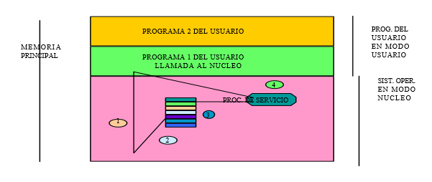
Sistemas
Monolíticos
A la ejecución de los servicios del S.O. se le llama “Llamada al sistema” en la cual se realizan los siguientes procesos:
Notes:
Es muy común: no existe estructura propiamente dicha o es mínima.
El S. O. es una colección de procedimientos que se pueden llamar entre sí

Slide 3
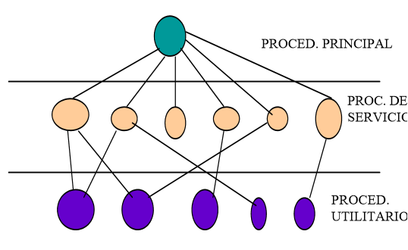
Sistemas
Monolíticos
Es un sistema operativo con una colección de procedimientos que se pueden llamar entre si, sin una estructura propiamente dicha.
Notes:
Cada procedimiento tiene una interfaz bien definida en términos de parámetros y resultados.
Para ejecutar los servicios del S. O. (llamadas al sistema): (ver Figura [23, Tanenbaum]).
o Se solicitan colocando los parámetros en lugares bien definidos (registros o pilas).
o Se ejecuta una instrucción especial de trampa: llamada al núcleo o llamada al supervisor.
o La instrucción cambia la máquina del modo usuario al modo núcleo (o modo supervisor). [23, Tanenbaum]
o Se transfiere el control al S. O.
o El S. O. examina los parámetros de la llamada para determinar cuál de ellas se desea realizar.
o El S. O. analiza una tabla que contiene en la entrada “k” un apuntador al procedimiento que realiza la “k-ésima” llamada al sistema:
- Identifica al procedimiento de servicio llamado.
o La llamada al sistema termina y el control regresa al programa del usuario.

Slide 4
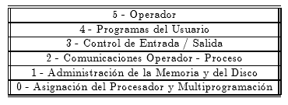
Sistemas con Capas
Es una estructura simple generalizada para los sistemas monolíticos. Organiza el S.O con una jerarquía en capas de menos a más. Siendo el primero de esta clase el sistema “THE” (1968).
Notes:
Es una generalización del modelo de estructura simple para un sistema monolítico.
Consiste en organizar el s. o. como una jerarquía de capas, cada una construida sobre la inmediata inferior.
El primer sistema con este esquema fue el “THE” (Holanda - Dijkstra -1968): (ver Tabla )

Slide 5
Sistemas por Capas
Capa 0
  Trabaja con la asignación del procesador.
  Alterna procesos.
  Proporciona Multiprogramación.
Capa 1
  Administra memoria.
  Asegura que las paginas requeridas lleguen a los procesos de memoria.
Notes:
• Capa 0:
o Trabaja con la asignación del procesador.
o Alterna entre los procesos cuando ocurren las interrupciones o expiran los cronómetros.
o Proporciona la multiprogramación básica.
• Capa 1:
o Administra la memoria.
o Asegura que las páginas (porciones de memoria) requeridas de los procesos lleguen a memoria cuando fueran necesarias.

Slide 6
Sistemas por Capas
Capa 2
  Administra la comunicación entre cada proceso y la consola.
Capa 3
  Controla dispositivos E/S.
Notes:
• Capa 2:
o Administra la comunicación entre cada proceso y la consola del operador.
o Por sobre esta capa, cada proceso tiene su propia consola de operador.
• Capa 3:
o Controla los dispositivos de e / s y almacena en buffers los flujos de información entre ellos.
o Por sobre la capa 3 cada proceso puede trabajar con dispositivos abstractos de e / s en vez de con dispositivos reales.

Slide 7
Sistemas por Capas
Capa 4
  Aloja los programas del usuario.
Capa 5
  Localiza el proceso utilizado del sistema.
Notes:
• Capa 4:
o Aloja los programas del usuario.
o Los programas. del usuario no tienen que preocuparse por el proceso,
memoria, consola o control de e / s.
• Capa 5:
o Localiza el proceso operador del sistema.

Slide 8
“Multics”
Generación más avanzada de capas
(MIT, Bell Labs y General Electric):
Notes:
“Multics”: multiplexed information and computing service. (servicio de información e informática multiplexada)
Presenta una estructura en anillos concéntricos, siendo los interiores los privilegiados.
Un procedimiento de un anillo exterior, para llamar a un procedimiento de un anillo interior, debe hacer el equivalente a una llamada al sistema.
Es un influyente sistema operativo inicial de tiempo compartido basado en el concepto de memoria de un solo nivel.
Multics "ha influido en todos los sistemas operativos modernos desde entonces, desde microcomputadoras hasta mainframes"

Slide 9
Máquinas Virtuales
Separa las funciones multiprogramación de la máquina extendida. El monitor de máquina virtual se ejecuta en el hardware y realiza la multiprogramación soportando periféricos virtuales.
Notes:
Se separan totalmente las funciones de multiprogramación y de máquina extendida.
Existe un elemento central llamado monitor de la máquina virtual que:
Se ejecuta en el hardware.
Realiza la multiprogramación.
Proporciona varias máquinas virtuales a la capa superior.
Las máquinas virtuales instrumentan copias “exactas” del hardware simple, con su modo núcleo / usuario, e / s, interrupciones y todo lo demás que posee una máquina real.
Pueden ejecutar cualquier S. O. que se ejecute en forma directa sobre el hardware.

Slide 10
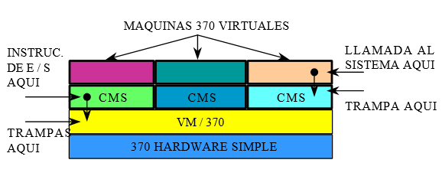
Máquinas Virtuales
Notes:
Las distintas máquinas virtuales pueden ejecutar distintos S. O. y en general así lo hacen.
Soportan periféricos virtuales.
Ejemplo de S. O. representativo de esta estructura: “VM/370” de IBM: (ver Figura [23, Tanenbaum]).
Las M.V. generalmente utilizarán, entre otros, el S. O. “CMS”: Conversational Monitor System. (Sistema de monitorización conversacional)
Cuando un programa “CMS” ejecuta una llamada al sistema:
La llamada es atrapada por el S. O. en su propia M. V.; no pasa directamente al “VM/370”.
“CMS” proporciona las instrucciones de e / s en hardware para la lectura del disco virtual o lo necesario para efectuar la llamada.
“VM/370” atrapa estas instrucciones de e / s y las ejecuta sobre el hardware verdadero.

Slide 11
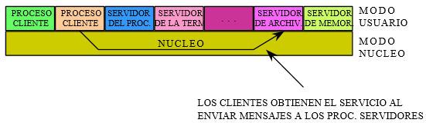
Modelo Cliente
–
Servidor
Los S.O modernos explotan la idea de mover el código a las capas superiores y mantener un núcleo mínimo. La mayoría de las funciones del S.O se implantan en los procesos del usuario.
Notes:
Una tendencia en los S. O. modernos es la de explotar la idea de mover el código a capas superiores y mantener un núcleo mínimo, de manera similar al “VM/370”.
Implantar la mayoría de las funciones del S. O. en los procesos del usuario.
Para solicitar un servicio (por ej.: lectura de un bloque de cierto archivo) según el modelo cliente - servidor: (ver Figura [23, Tanenbaum]).
El proceso del usuario (proceso cliente) envía la solicitud a un proceso servidor:
Realiza el trabajo y regresa la respuesta.
El núcleo controla la comunicación entre los clientes y los servidores.
Se fracciona el S. O. en partes, cada una controlando una faceta:
Servicio a archivos, a procesos, a terminales, a memoria, etc., cada parte pequeña y más fácilmente controlable.
Los servidores se ejecutan como procesos en modo usuario:
-No tienen acceso directo al hardware.
-Se aíslan y acotan más fácilmente los problemas.

Slide 12
Modelo Cliente
–
Servidor
El S.O se fracciona en 4 partes así haciendo cada parte más pequeña y aún más controlable.
Servicio a archivos
Servicio a procesos
Servicio a terminales
Servicio a memoria

Slide 13
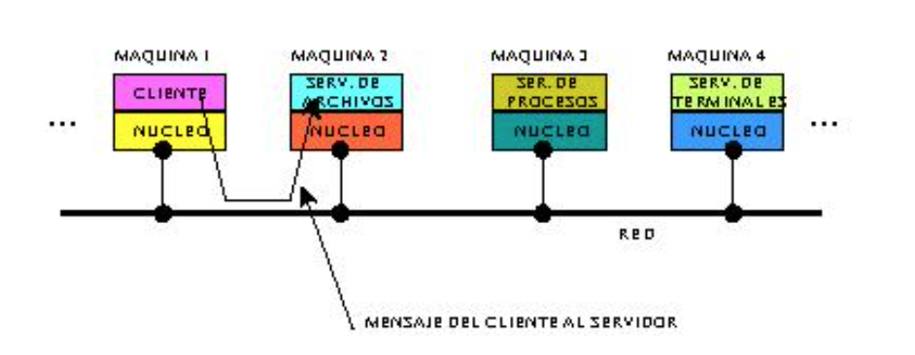
Adaptable para Sistemas Distribuidos
Notes:
Se adapta para su uso en los sistemas distribuidos:
Si un cliente se comunica con un servidor mediante mensajes:
No necesita saber si el mensaje se atiende localmente o mediante un servidor remoto, situado en otra máquina conectada.
Envía una solicitud y obtiene una respuesta.
Algunas funciones del S. O., por ej. el cargado de comandos en los registros físicos del dispositivo de e / s, presentan problemas especiales y distintas soluciones:
Ejecución en modo núcleo, con acceso total al hardware y comunicación con los demás procesos mediante el mecanismo normal de mensajes.
Construcción de un mínimo de mecanismos dentro del núcleo manteniendo las decisiones de política relativas a los usuarios dentro del espacio del usuario.

Slide 14
Tendencias
Soporte multiprocesamiento
Migración
Distribución
Mejora
Soporte del paralelismo
Profundización
Continuación esquema de S.O.
Compatibilidad nuevas generaciones
Desarrollo en la Ingeniería
Proliferación
Permanencia
S.O. con funciones distribuidas
Notes:
Las principales tendencias en S. O. son las siguientes [7, Deitel]:
Soporte generalizado para multiprocesamiento.
Migración hacia el microcódigo de funciones de los S. O. realizadas por software.
Distribución del control entre procesadores localizados.
Mejora de la eficiencia en el soporte de la ejecución concurrente de programas.
Soporte del paralelismo masivo con altísimo grado de concurrencia.
Profundización de los esquemas de máquinas virtuales.
Continuación del esquema de familias de S. O. para familias de computadoras, viendo las aplicaciones máquinas virtuales.
Compatibilidad con nuevas generaciones de computadoras.
Desarrollos en la ingeniería de software para brindar S. O. más preservables, confiables y comprensibles.
Proliferación de redes de sistemas, distribuyendo tareas en equipos sobre los que el usuario puede no tener conocimiento ni control con énfasis en la importancia de la perspectiva de las máquinas virtuales.
Permanencia del concepto de almacenamiento virtual.
Permanencia de la perspectiva del S. O. como administrador de recursos, teniendo presente que los datos serán considerados cada vez más como un recurso para ser administrado.
Profundización del desarrollo de S. O. con funciones distribuidas entre varios procesadores a través de grandes redes de sistemas [26, Tanenbaum].

Slide 15
1.- A la ejecución de los servicios del Sistema Operativo se le llama:
R = Llamada al Sistema Operativo.
2.- Jerarquía del Sistema con Capas (En orden) y como trabaja cada una.
Capa 0:Trabaja con la asignación del procesador. Alterna procesos. Proporciona Multiprogramación.
Capa1:Administra memoria. Asegura que las paginas requeridas lleguen a los procesos de memoria.
Capa 2: Administra la comunicación entre cada proceso y la consola.
Capa 3: Controla dispositivos E/S.
Capa 4: Aloja los programas del usuario.
Capa 5: Localiza el proceso utilizado del sistema.
3 .- ¿En donde se ejecuta el monitor de maquina virtual?
R = En el hardware.
4.- ¿En que se especializan los S.O. Modelo Cliente – Servidor?
R = En mover el código a las capas superiores y mantener un núcleo mínimo.
5.- ¿En cuantas partes se fracciona el S.O. Modelo Cliente – Servidor? y ¿Cuáles son?
R = 4, Servicio a archivos, Servicio a procesos, Servicio a terminales, Servicio a memoria.
Preguntas

